Slide 1
ЖОЛДАРДЫ ҚАЙТА ЖАҢАРТУ КЕЗІНДЕГІ ЖЕР ЖҰМЫСТАРЫ
Дайындық жұмыстарының құрамына мыналар кіреді:
Жер пайдаланушылармен карьерге уақытша жер бөлуді, реконструкцияланатын учаске бойынмен уақытша технологиялық жолдарды, жол машиналарының жұмыс орындарын және т. б. келісулер.
Жұмыс жүргізу орындарында транзиттік көлік қозғалысын ұйымдастыру схемаларын жол полициясы өкілдерімен келісу.
Автомобиль жолы коммуникациялармен қиылысу аймағында (олар болған жағдайда) осы коммуникацияларды пайдаланатын ұйымда жұмыстар жүргізуге техникалық шарттар (ТШ) алу.
Ұйымдастыру-технологиялық құжаттаманы (ОТД) жасау және оны тапсырыс берушімен келісу.
Геодезиялық жұмыстар (тапсырыс берушіден жұмыс жүргізуге рұқсат алғанға дейін орындауға болады).
Тапсырыс берушіден жұмыс жүргізуге рұқсат алу (1-5 тармақтарды орындағаннан кейін беріледі).

Slide 2
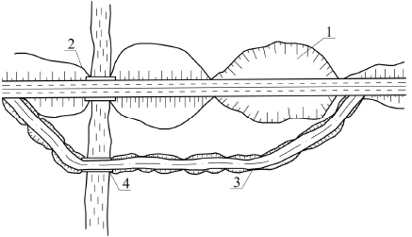
10.1 – сурет – Жолды қайта жаңарту учаскесін айналып өту схемасы:
1 – қайта жаңартылатын қазыңды; 2 – үйінді; 3 – айналма жол; 4 – уақытша көпір

Slide 3
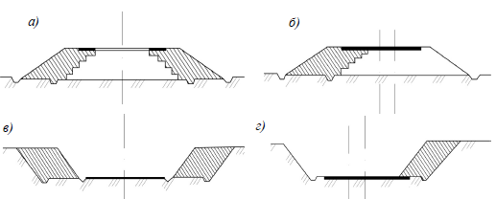
Үйінділер мен қазыңдыларды кеңейту тәсілдері
10.2 – сурет – Топырақ үйіндісін кеңейту схемасы:
а, б – үйіндіде екі жақты және бір жақты; в, г – қазыңдыда екі жақты және бір жақты

Slide 4
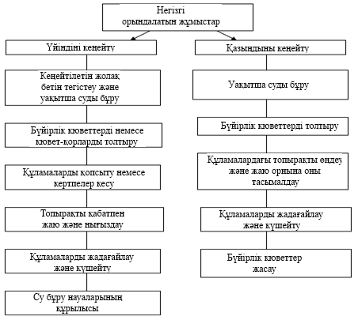

Slide 5
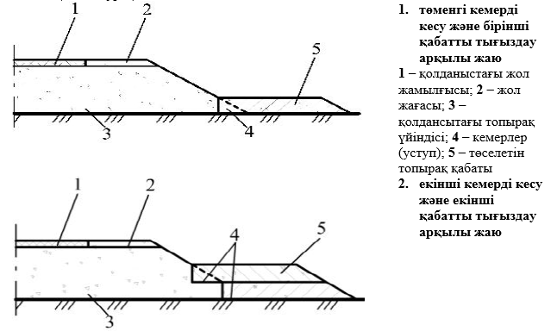

Slide 6
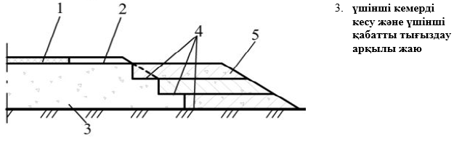
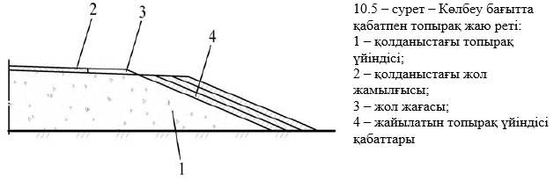

Slide 7
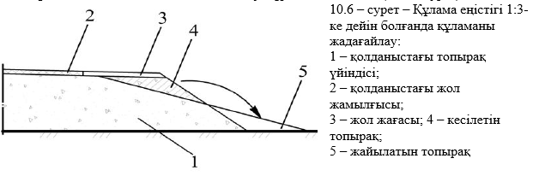
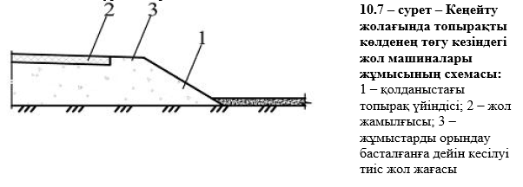

Slide 8
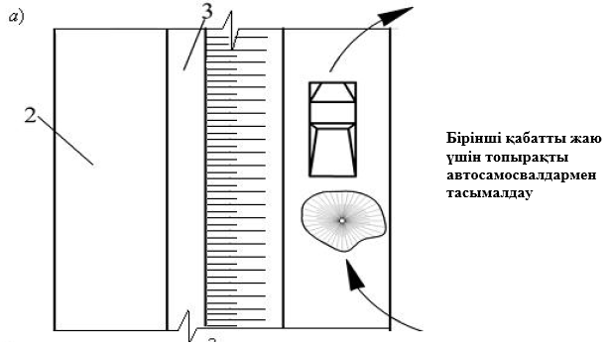
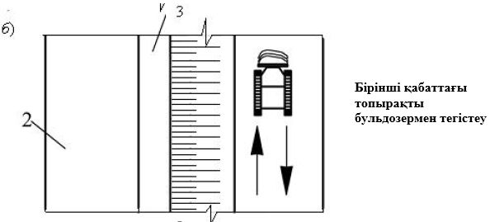
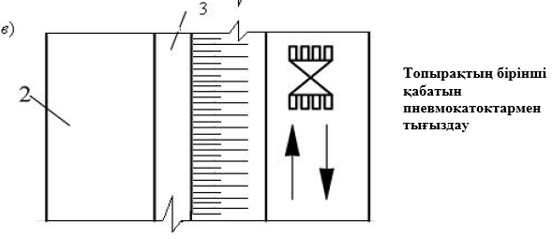

Slide 9
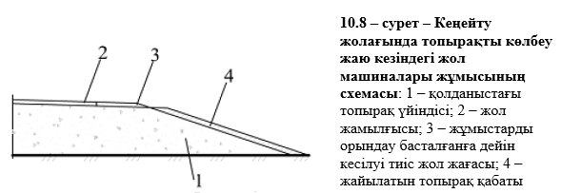
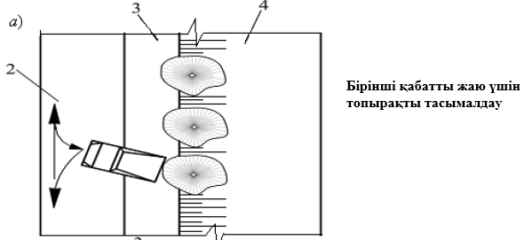
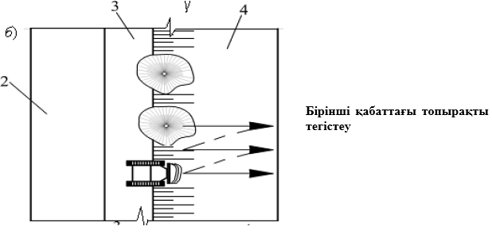
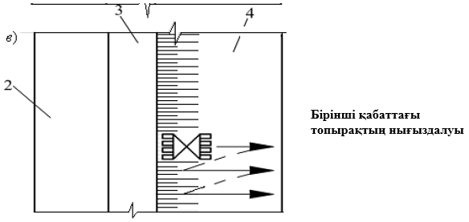

Slide 10
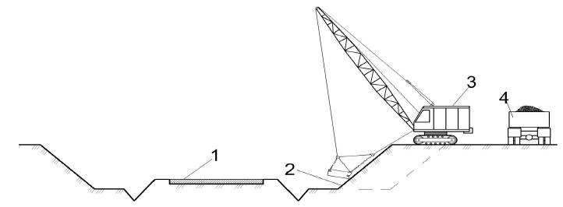
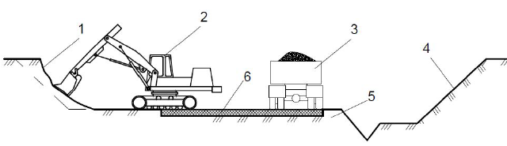
10.9 – сурет – Экскаватор-драглайнмен қазыңдыны кеңейту:
1 – қолданыстағы жол жамылғысы; 2 – кесілетін топырақ қабаты; 3 – экскаватор драглайн; 4 – автосамосвал
10.10 – сурет – «Тура күректі» экскаватормен қазыңдыны кеңейту:
1 – кесілетін топырақ қабаты; 2 – «тура күректі» экскаватор; 3 – автосамосвал; 4 – қазыңды құламасы; 5 – топырақ негізі

